Slide 1
Министерство образования Республики Мордовия Портфолио Мельникова Александра Николаевича тренера-преподавателя по греко-римской борьбе МУДО «СДЮСШ №4» г.о.Саранск

Slide 2
Дата рождения: 06.10.1968 г.
Профессиональное образование: высшее, МГПИ им. М.Е. Евсевьева, № диплома ЭВ № 586189, дата выдачи 29.06.1996 г.
Стаж педагогической работы (по специальности): 36 лет
Общий трудовой стаж: 36 лет
Повышение квалификации: «Современная теория и методика спортивной тренировки», 2020 г.

Slide 3
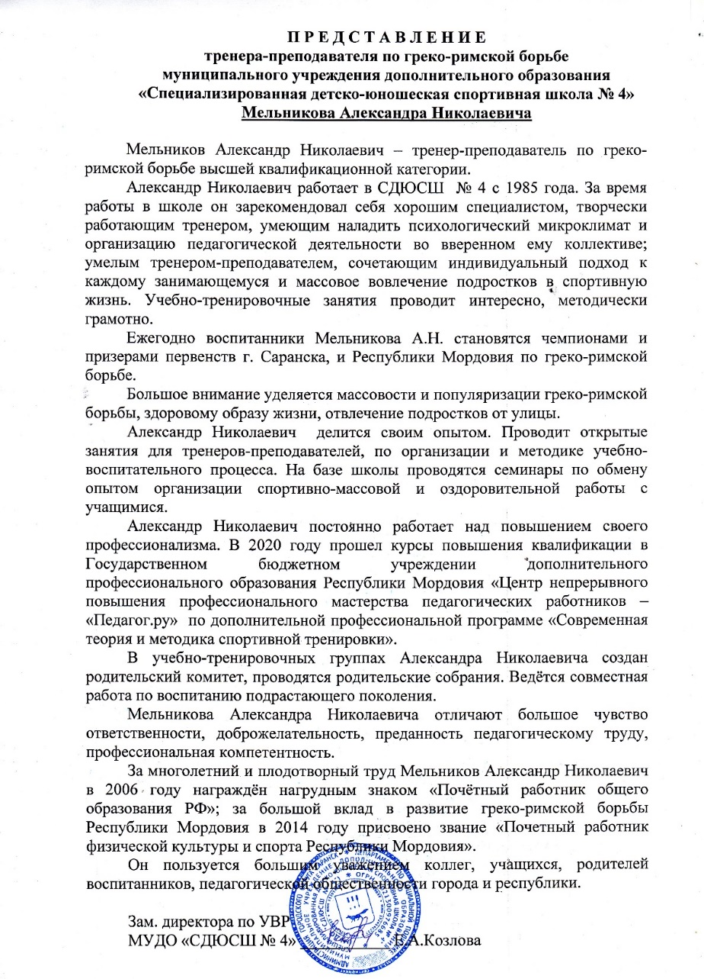
ПРЕДСТАВЛЕНИЕ

Slide 4
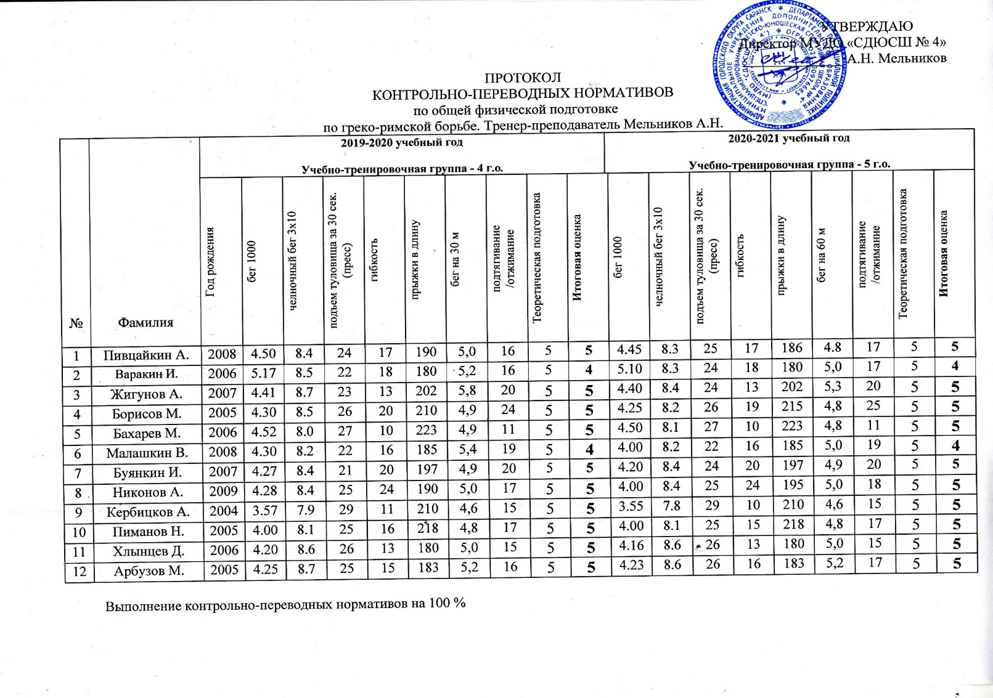
1. Степень обеспечения повышения уровня подготовленности воспитанников

Slide 5
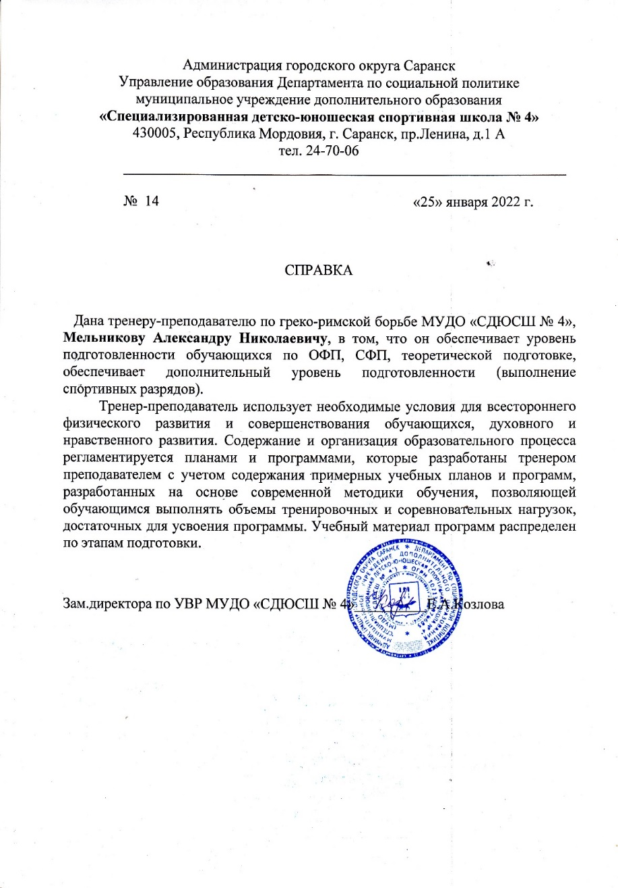

Slide 6
2. Сохранность контингента воспитанников на этапах спортивной подготовки
КРИТЕРИИ | 2019-2020 уч. год | 2020-2021 уч. год | 2021-2022 уч. год
1. По списку | Учебно-тренировочная группа -3 г.о. - 12 чел | Учебно-тренировочная группа -4 г.о. - 12 чел | Учебно-тренировочная группа -5 г.о. - 12 чел
2.Прибыло вновь (переводом) | 2 | 1 | 1
3. Выбыло в течение года | 2 | 1 | 1
4. Закончило учебный год | 12 | 12 | 10
Сохранность контингента | 100 % | 100 % | 100 %

Slide 7
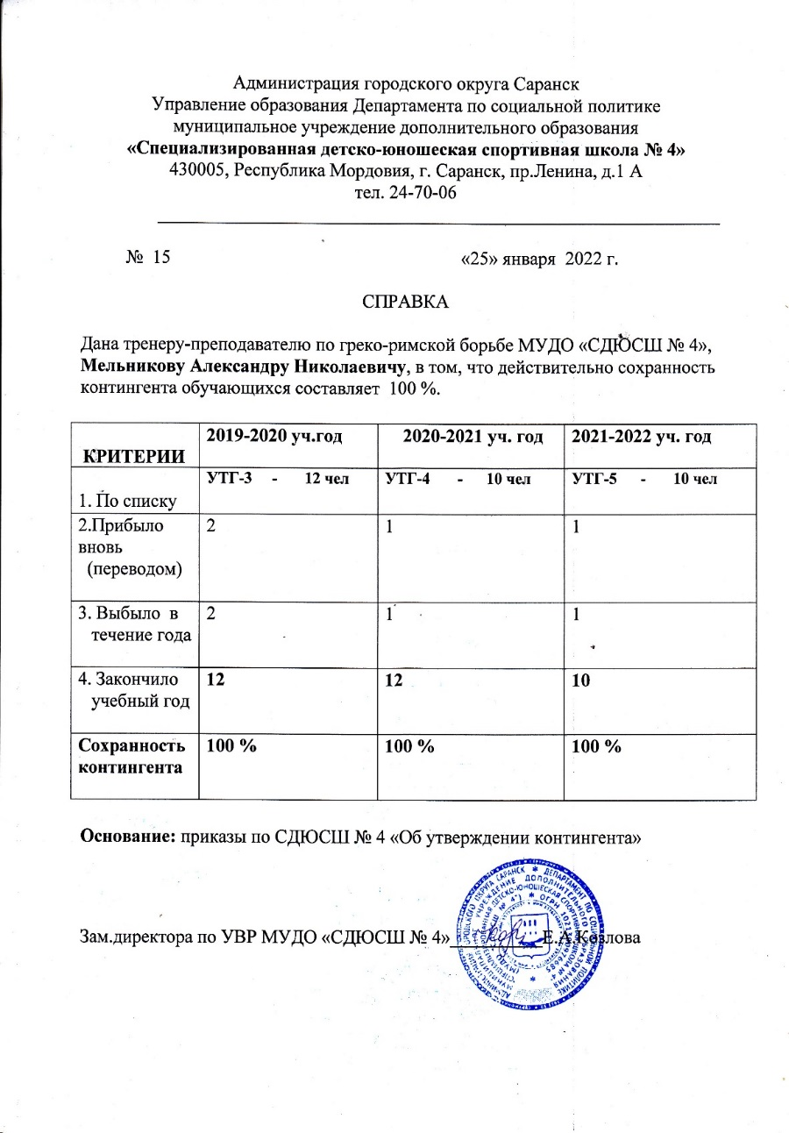

Slide 8
3. Результаты анализа текущей документации
Согласно нормативных документов, имеется следующая учебная документация:
Журнал учета работы учебных групп
Личные дела на обучающихся (заявление, личные карточки)
Протоколы контрольных переводных нормативов
Календарный план спортивно-массовых мероприятий
Протоколы, положения соревнований
Учебные планы и рабочий план конспект
План воспитательной и культурно-массовой работы с обучающимися
Перспективный план

Slide 9
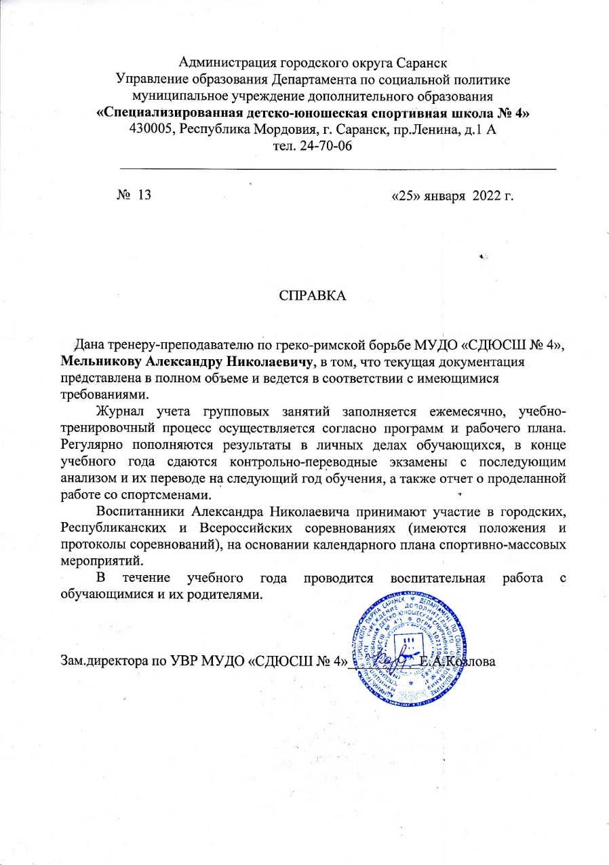

Slide 10
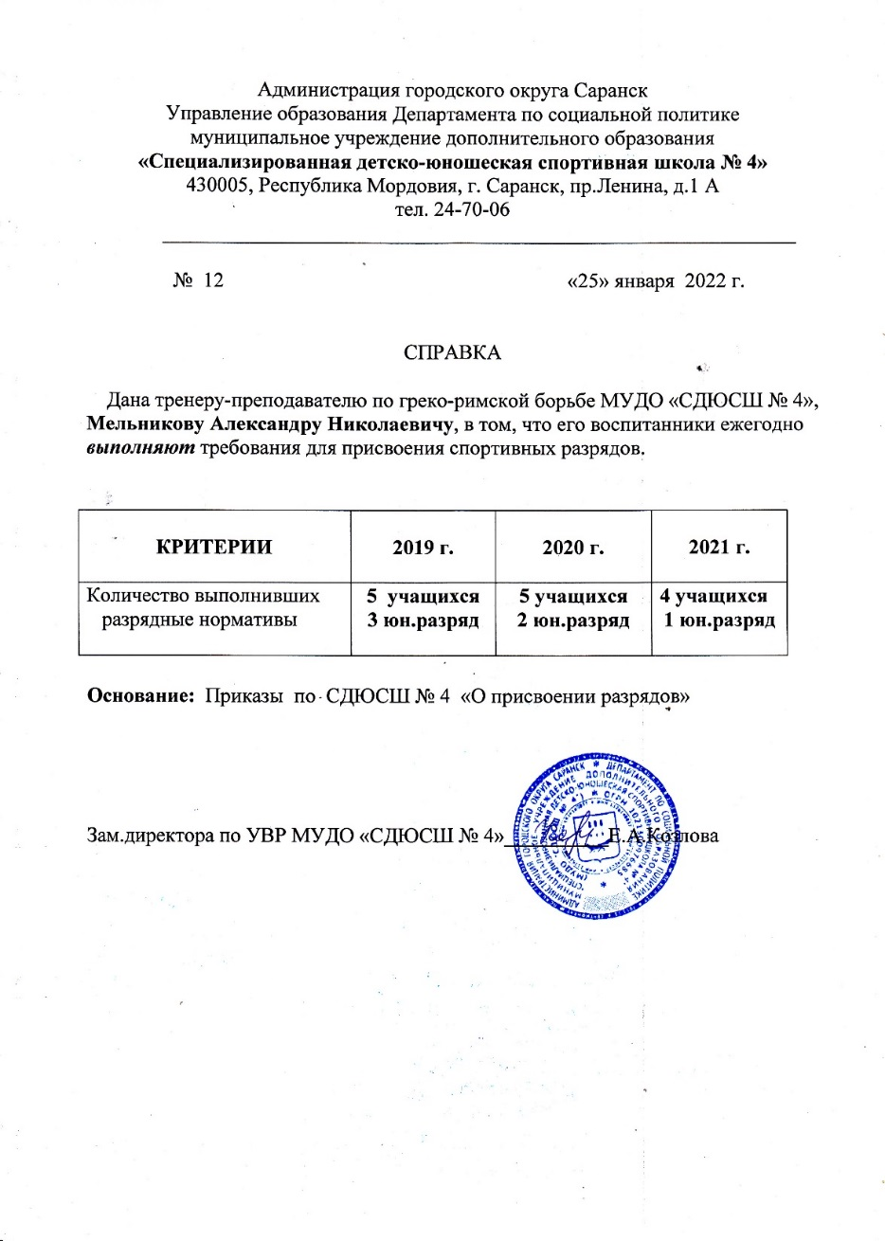
4. Выполнение воспитанниками требований для присвоения спортивных званий и разрядов

Slide 11
5. Проведение открытых мастер-классов, открытых занятий, мероприятий (очно)
№ п/п | Дата | Место | Тема | Название
1. | 19.03.2020 г. | Борцовский зал МУДО «СДЮСШ № 4» | Тактико-техническая подготовка | «Совершенствование технико-тактических действий в тренировочных группах»
2. | 17.11.2020 г. | Борцовский зал МУДО «СДЮСШ № 4» | Восстановительные мероприятия | «Тренировочные занятия с восстановительным эффектом после участия в соревнованиях»
3. | Декабрь 2020 г. | Спортивный зал МУДО «СДЮСШ № 4» | Судейство соревнований «Открытое первенство СДЮСШ № 4 по ОФП»

Slide 12
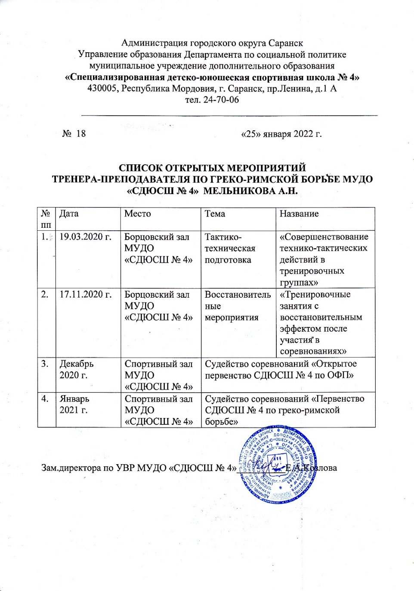

Slide 13
6. Выступление на заседаниях, методических советов, научно-практических конференциях, педагогических чтениях, семинарах, секциях, форумах, радиопередачах (очно))
Дата | Место | Тема | Название
24.03.2019 г. | МУДО «СДЮСШ № 4» | Психологическая подготовка в греко-римской борьбе | Психология тренера и спортсмена. Психолого-педагогические рекомендации
20.11.2020 г. | МУДО «СДЮСШ № 4» | Психологическая подготовка в греко-римской борьбе | Психологические факторы в греко-римской борьбе
22.10.2021 г. | МУДО «СДЮСШ № 4» | Психологическая подготовка в греко-римской борьбе | Психологическая компетентность как фактор профессионализма тренера-преподавателя

Slide 14
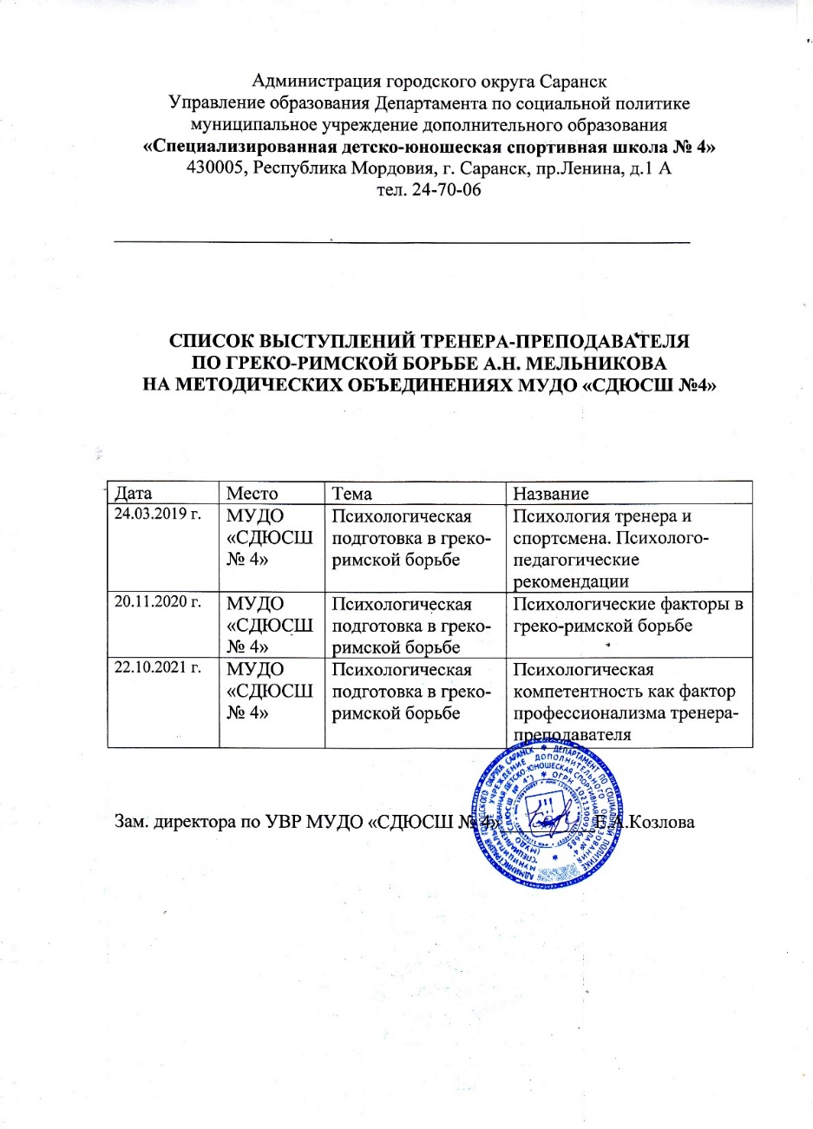

Slide 15
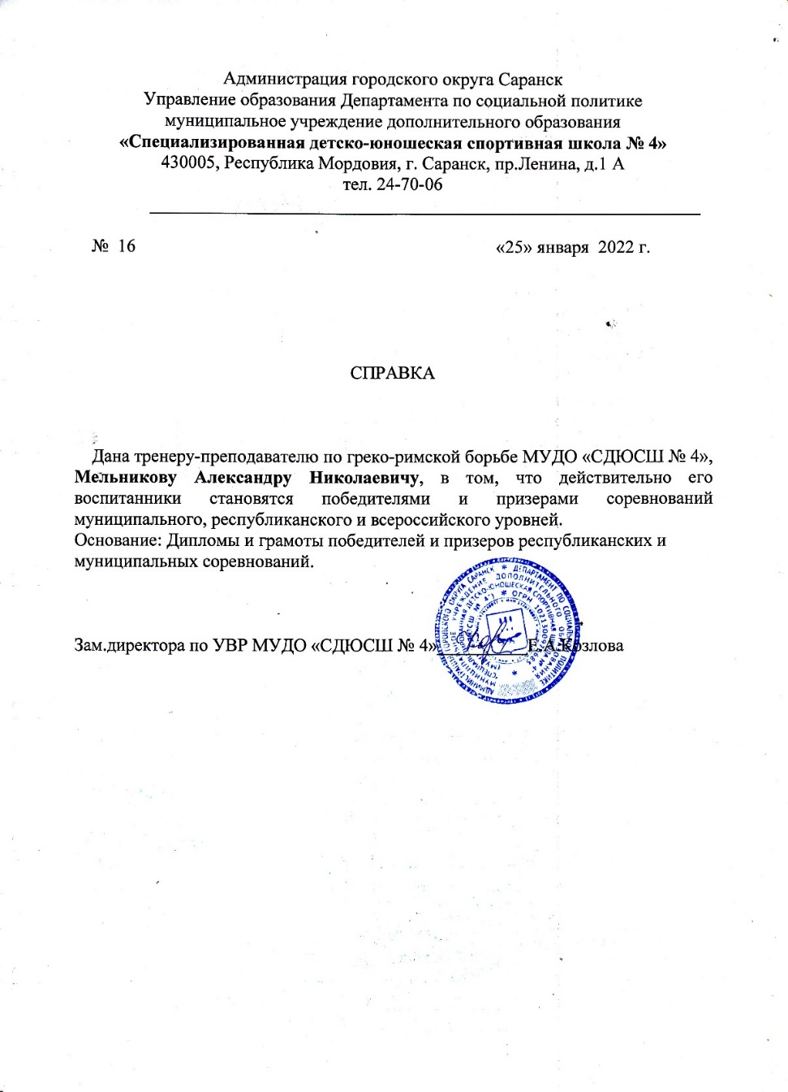
7. Результаты участия воспитанников в официальных соревнованиях

Slide 16
Республиканский турнир по греко-римской борьбе посвященном памяти мастера спорта СССР, заслуженного тренера РСФСР, «Почетного Динамовца» Кокурина Константина Александровича. 1. Жигунов Анатолий -2 место 2. Никонов Андрей -3 место Республиканские соревнования по греко-римской борьбе посвященных Дню защитника Отечества с. Б. Елховка, 2019г. 1. Бахарев Максим – 2 место 2. Жигунов Анатолий – 3 место 10-й юбилейный турнир по греко-римской борьбе на призы мастеров спорта СССР Братьев Халиловых с. Лямбирь, 2019. 1. Варакин Игорь-3 место 2. Бахарев Максим-2 место Первенсвто Республики Мордовия по спортивной борьбе (греко-римская борьба) среди юношей 2005-2006 г. г. Саранск, 20.11.2019 г. 1. Бахарев Максим -2 место Первенство МУДО «СДЮСШ № 4» по греко-римской борьбе г. Саранск, 2019 г. 1. Жигунов Анатолий-3 место Открытое первенство МУДО СДЮСШ № 4 среди младших юношей г. Саранск, 2019 г. 1. Малашкин Всеволод

Slide 17
Открытый лично-командный Республиканский турнир п осамбо посвященный празднованию 75-летия Победы и выводу войск из Афганистана на призы главы Кочкуровского муниципального района с. Семилей, 2020 г. 1. Никонов Андрей-2 место Республиканский турнир по спортивной борьбе среди юношей 2008-2009 г.р. 22-23 февраля 2021г. 1. Пивцайкин Артем-1 место Открытый Республиканский турнир по вольной борьбе, посвященный 76й годовщине Победы в Великой Отечественной Войне, памяти полного кавалера Орденов Славы Белоус Кирилла Герасимовича. р.п. Комсомольский 06 мая 2021г. 1. Жигунов Анатолий - 3место IX городской турнир по спортивному самбо посвященному Дню Победы г. Саранск 15. мая 2021 г. 1. Борисов Максим – 2 место 2. Пивцайкин Артем – 3 место Открытый облатстной турнир среди юношей (2009-2011 г.р.) по греко римской борьбе, посвящённый 300-летию прокуратуры России. г. Пенза, 2021 г. 1. Никонов Андрей – 2 место 2. Жигунов Анатолий – 3 место Открытый городской турнир по спортивному самбо, посвященный памяти Героя России с. Бурнаева и военнослужащим, погибшим на Северном Кавказе г. Саранск, 2021 г. 1. Борисов Максим -2 место 2. Пивцайкин Артем – 2 место Первенство Республики Мордовия по вольной борьбе среди юношей и девушек до 18 лет. р.п. Комсомольский 22.01.2022 1. Борисов Максим – 1 место

Slide 21
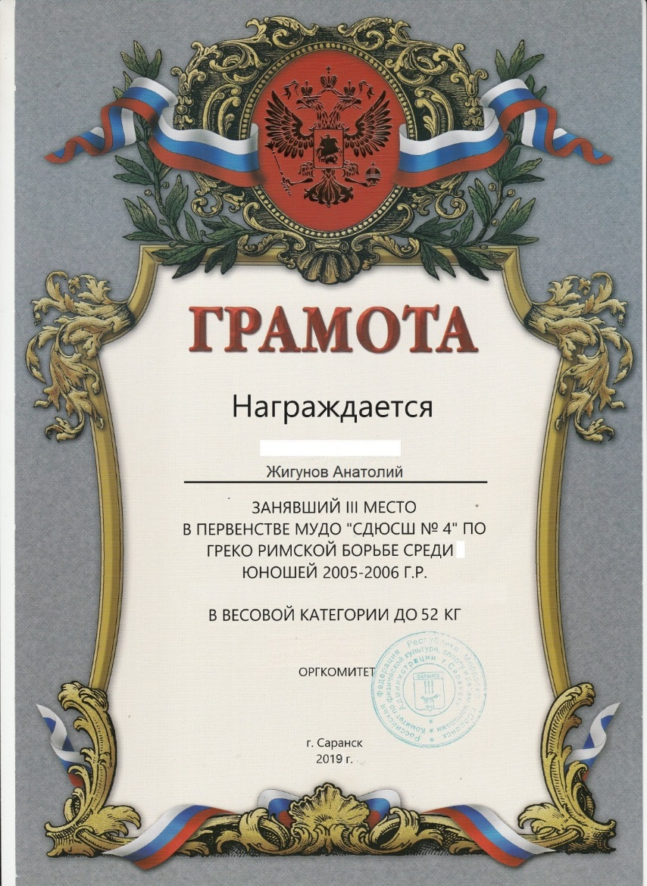

Slide 22
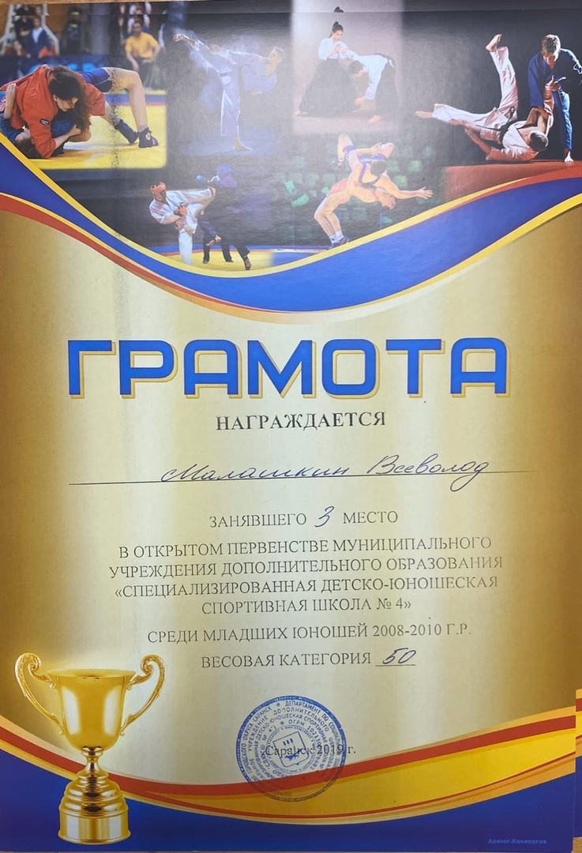
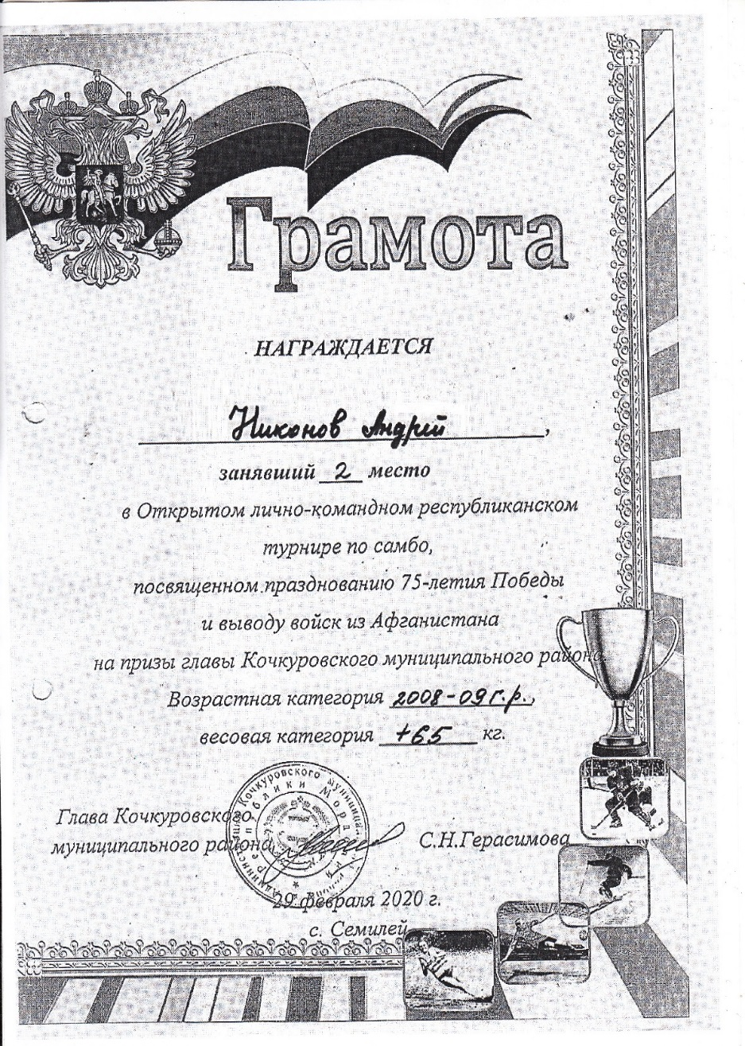

Slide 23
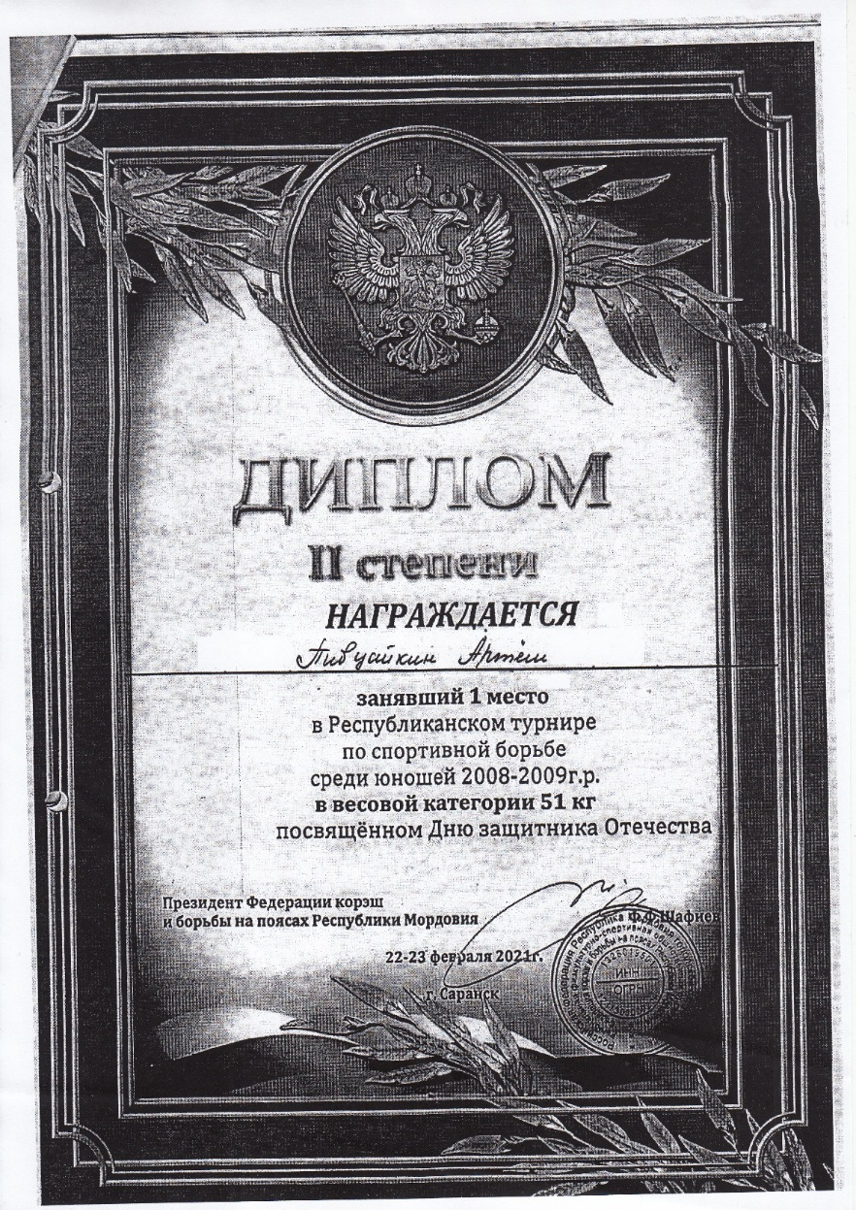
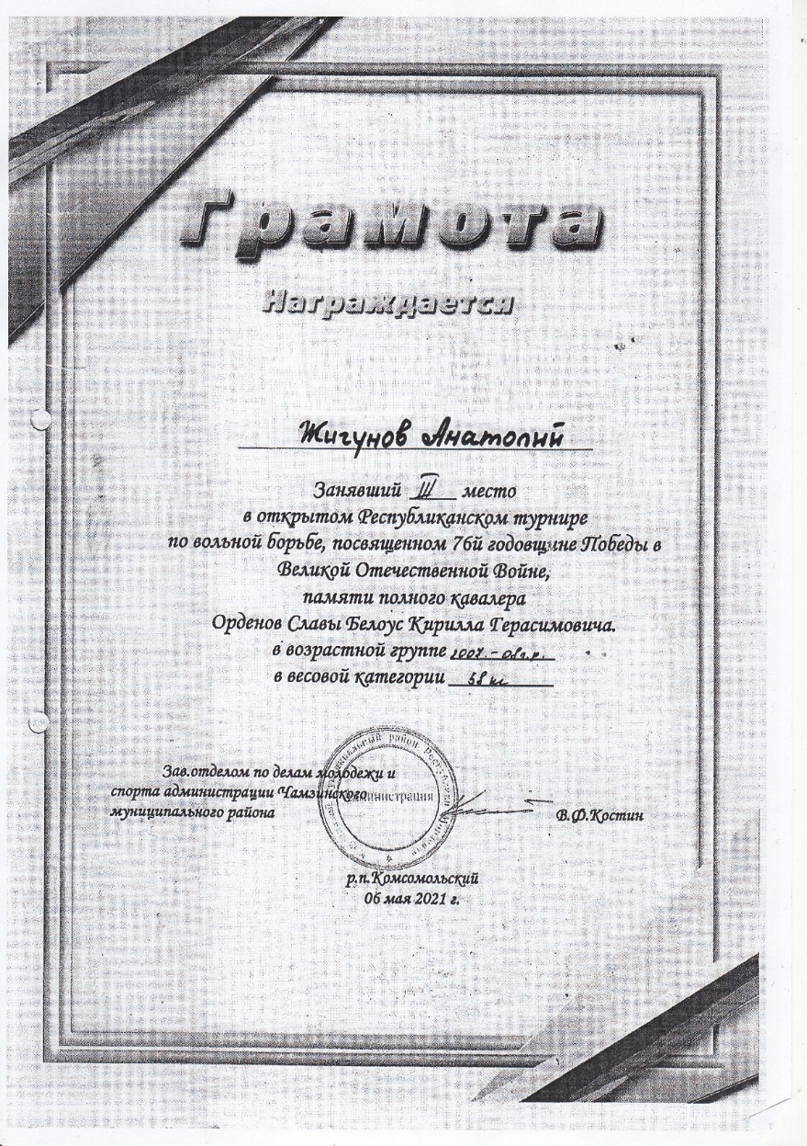

Slide 24
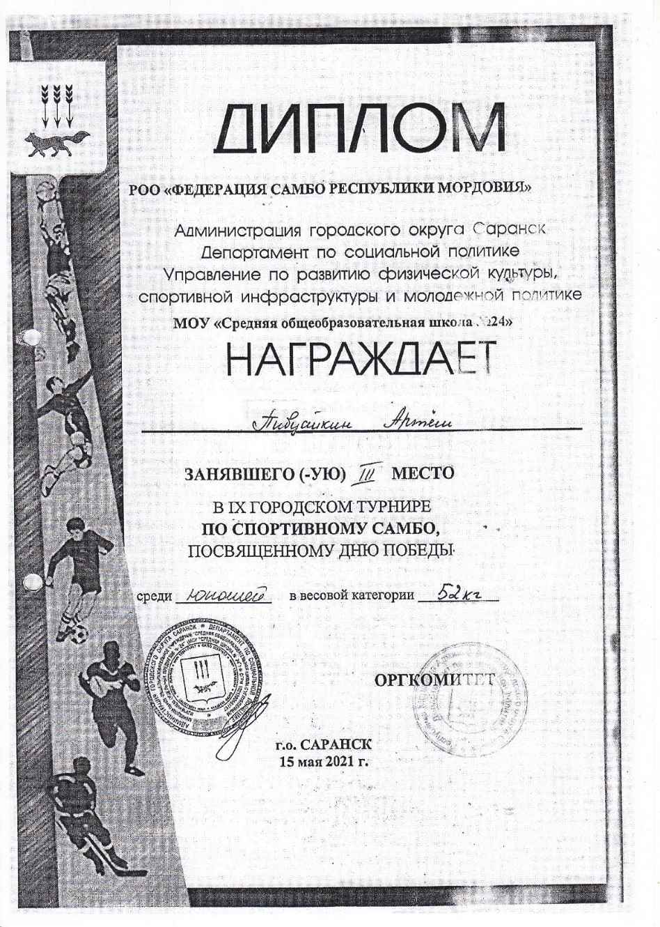
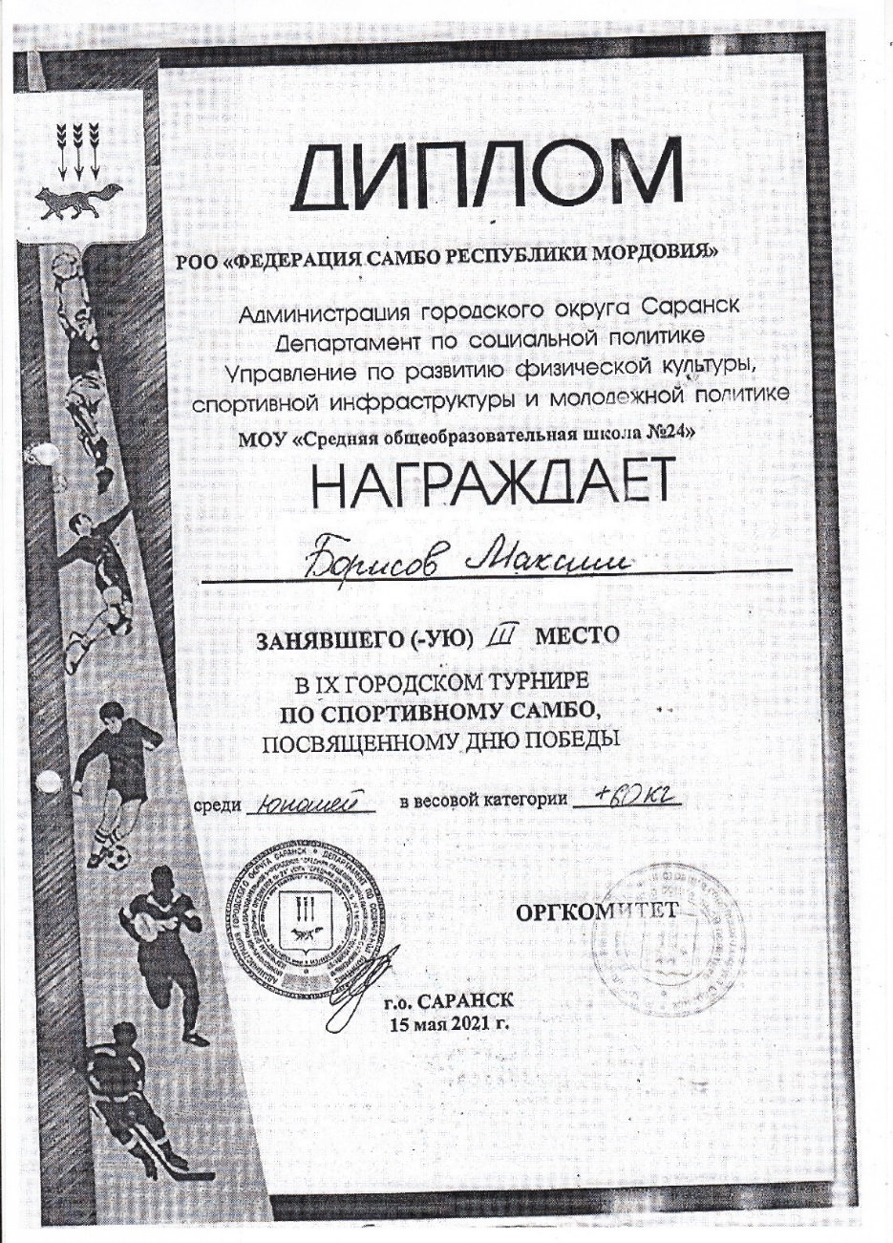

Slide 25
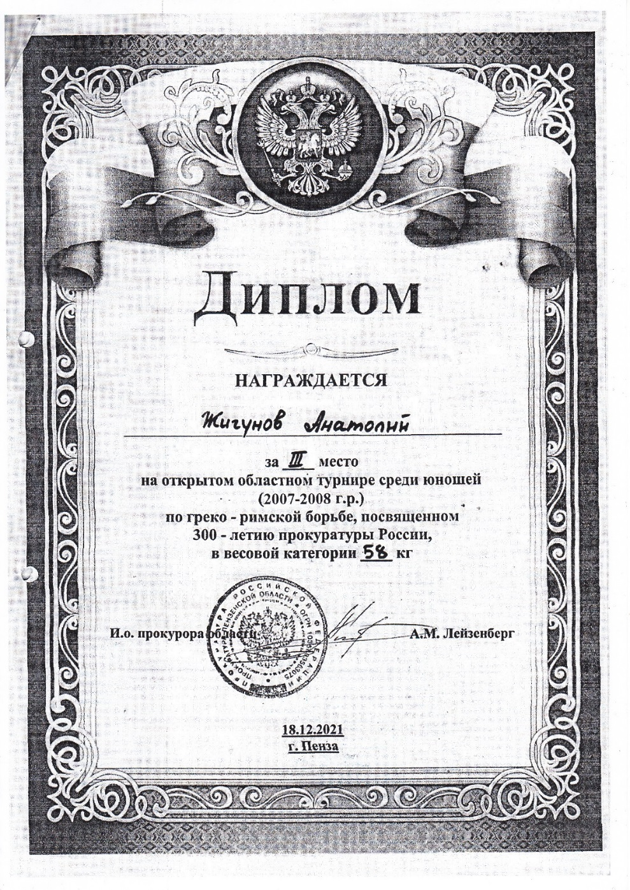
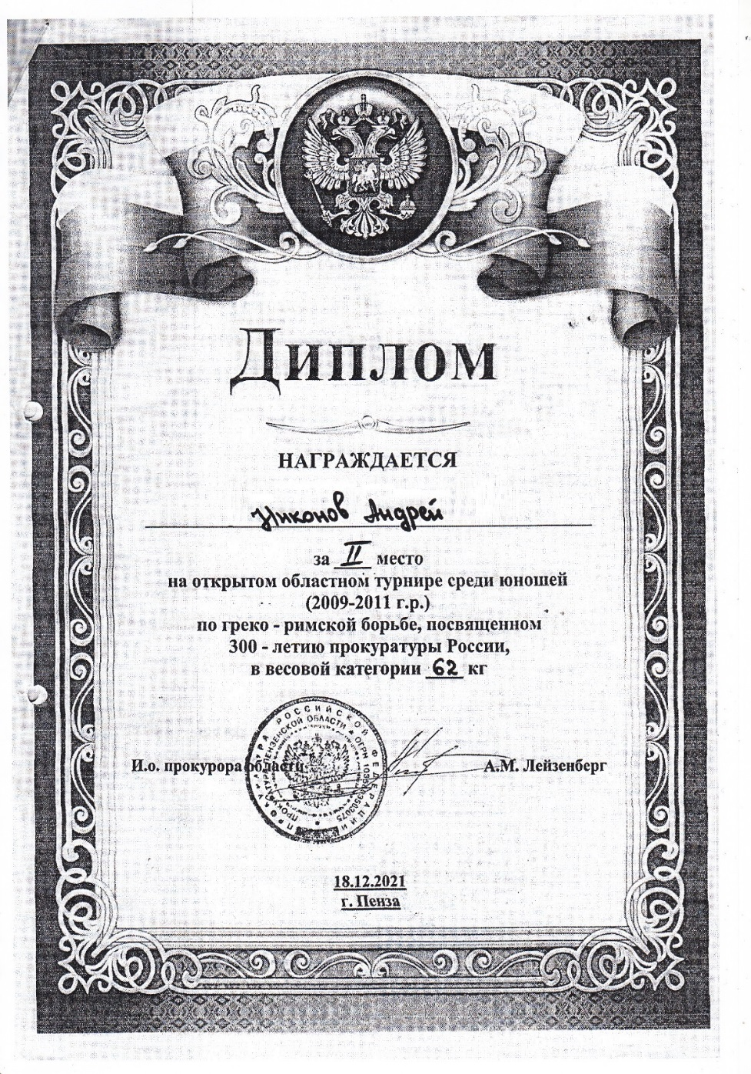

Slide 26
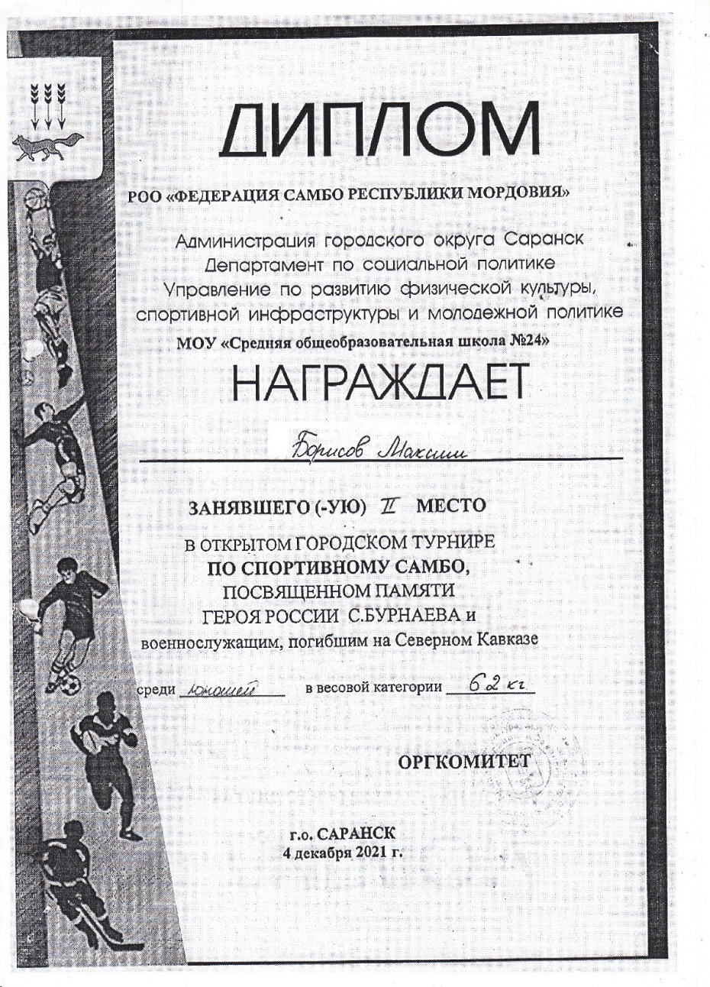
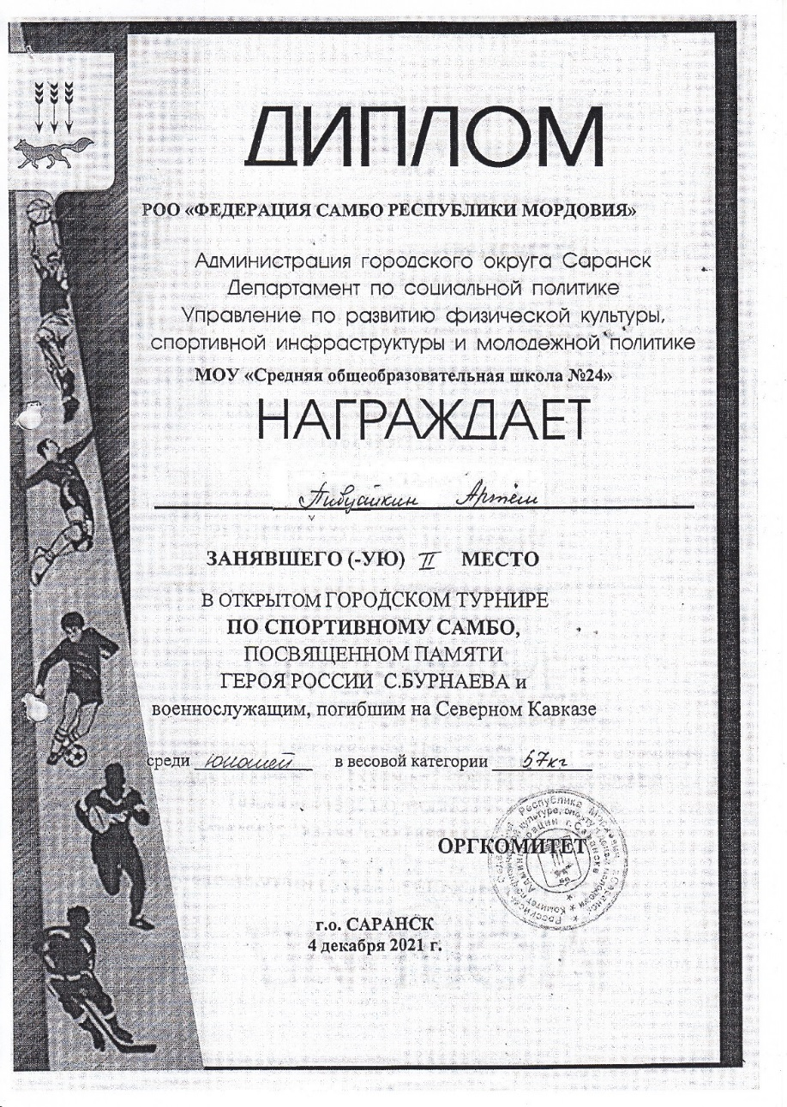

Slide 27
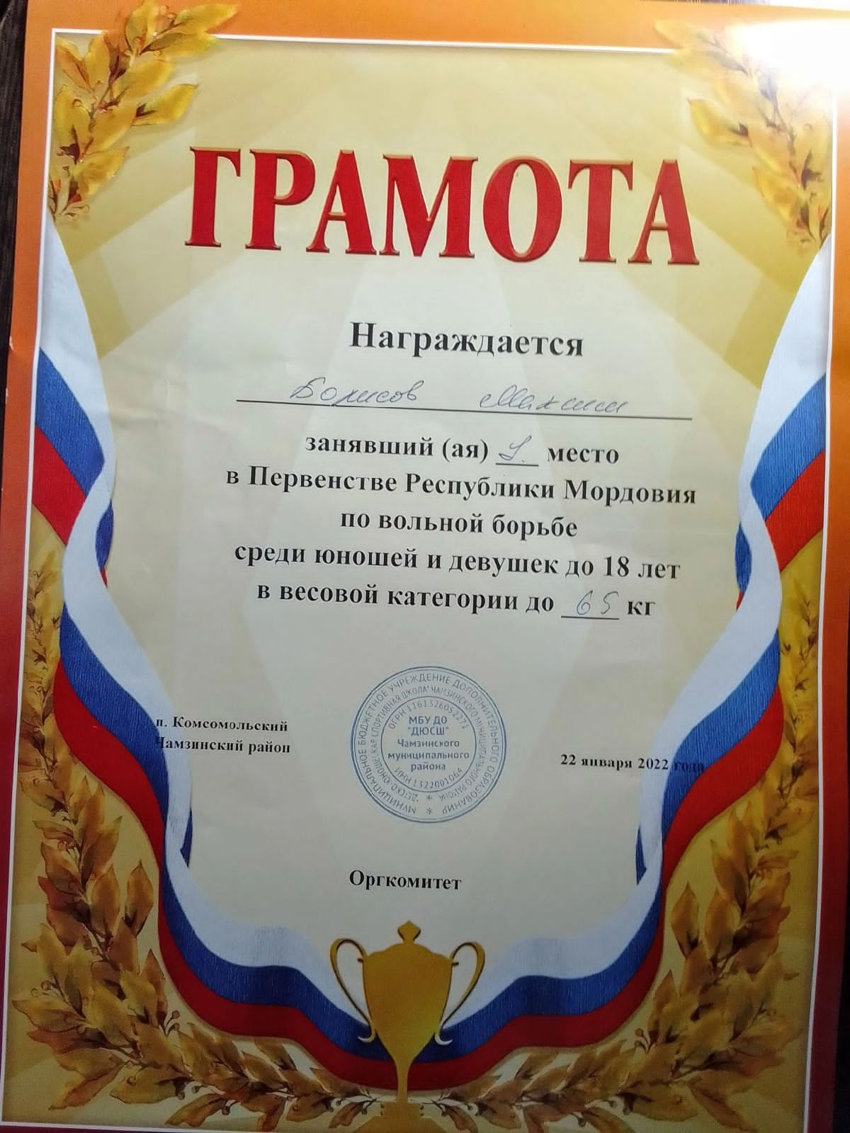

Slide 28
8. Система взаимодействия с родителями воспитанников
Родительские собрания (сентябрь, декабрь, февраль, май)
Проведение бесед на различные темы: «Здоровый образ жизни», «Воспитание нравственности и формирование правильной самооценки ребенка в семье», «Психологическая подготовка спортсмена», «Специфика семейного воспитания: позитивное и негативное», «Физиологическое взросление и его влияние на формирование личностных качеств спортсмена» (в течение учебного года)
Посещение учебно-тренировочных занятий, спортивно-массовых мероприятий (в течение учебного года)
Контроль за прохождением медицинского осмотра обучающихся в республиканском врачебно-физкультурном диспансере

Slide 29
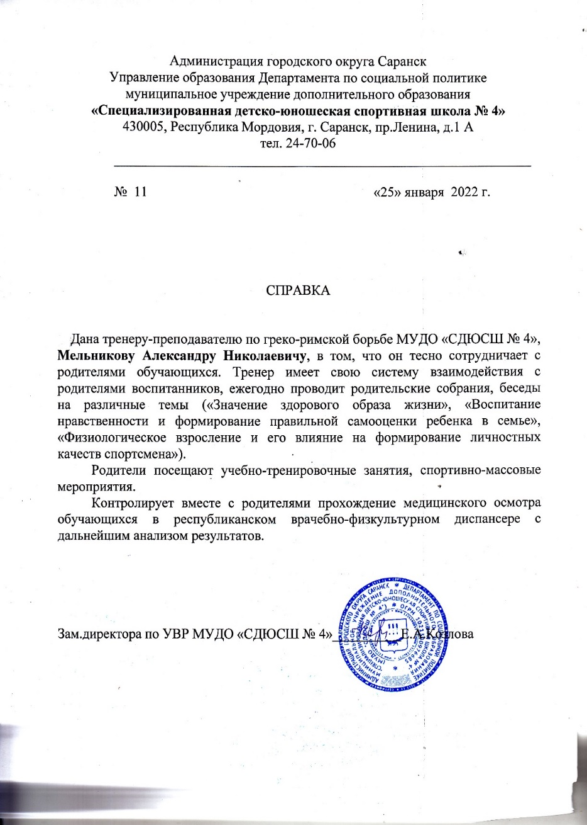

Slide 30
9. Награды и поощрения
Почетная грамота Государственного собрания – за многолетний добросовестный труд и большой вклад в развитие физической культуры и спорта.
Благодарность за большой вклад в социально-экономическое и общественно политическое развитие городского округа Саранск
Благодарность Главы Администрации городского округа Саранск за хорошую организацию и проведение первенства городского округа Саранск по греко-римской борьбе среди юношей.
Заслуженный работник физической культуры Республики Мордовия
«Почетный работник общего образования» Российской Федерации

Slide 31
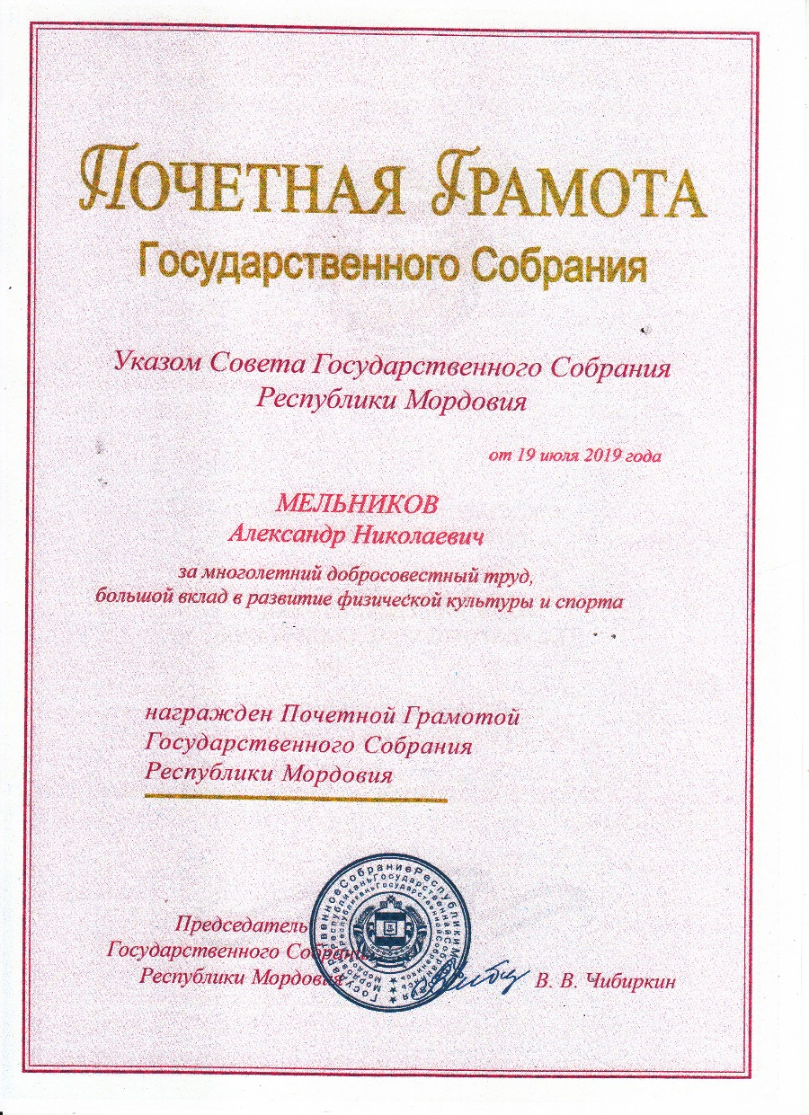

Slide 32
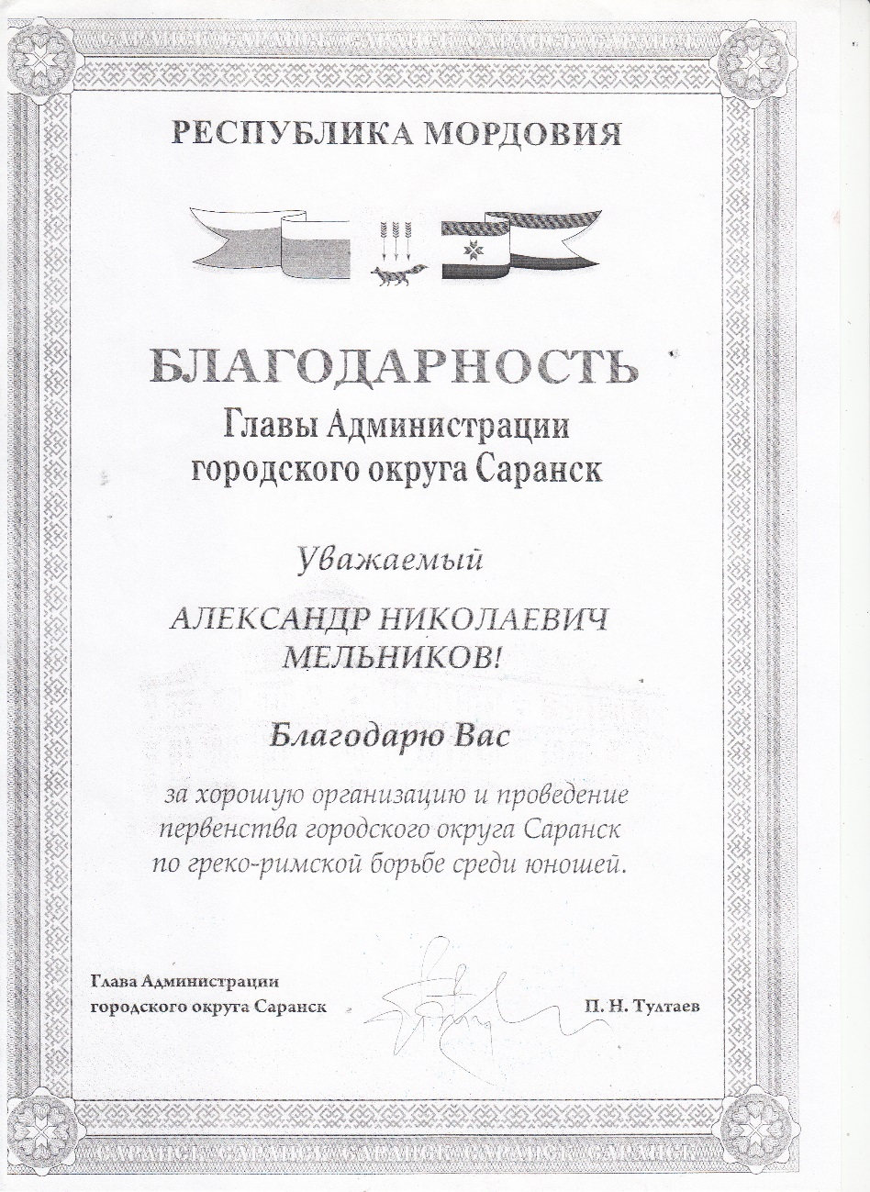

Slide 33
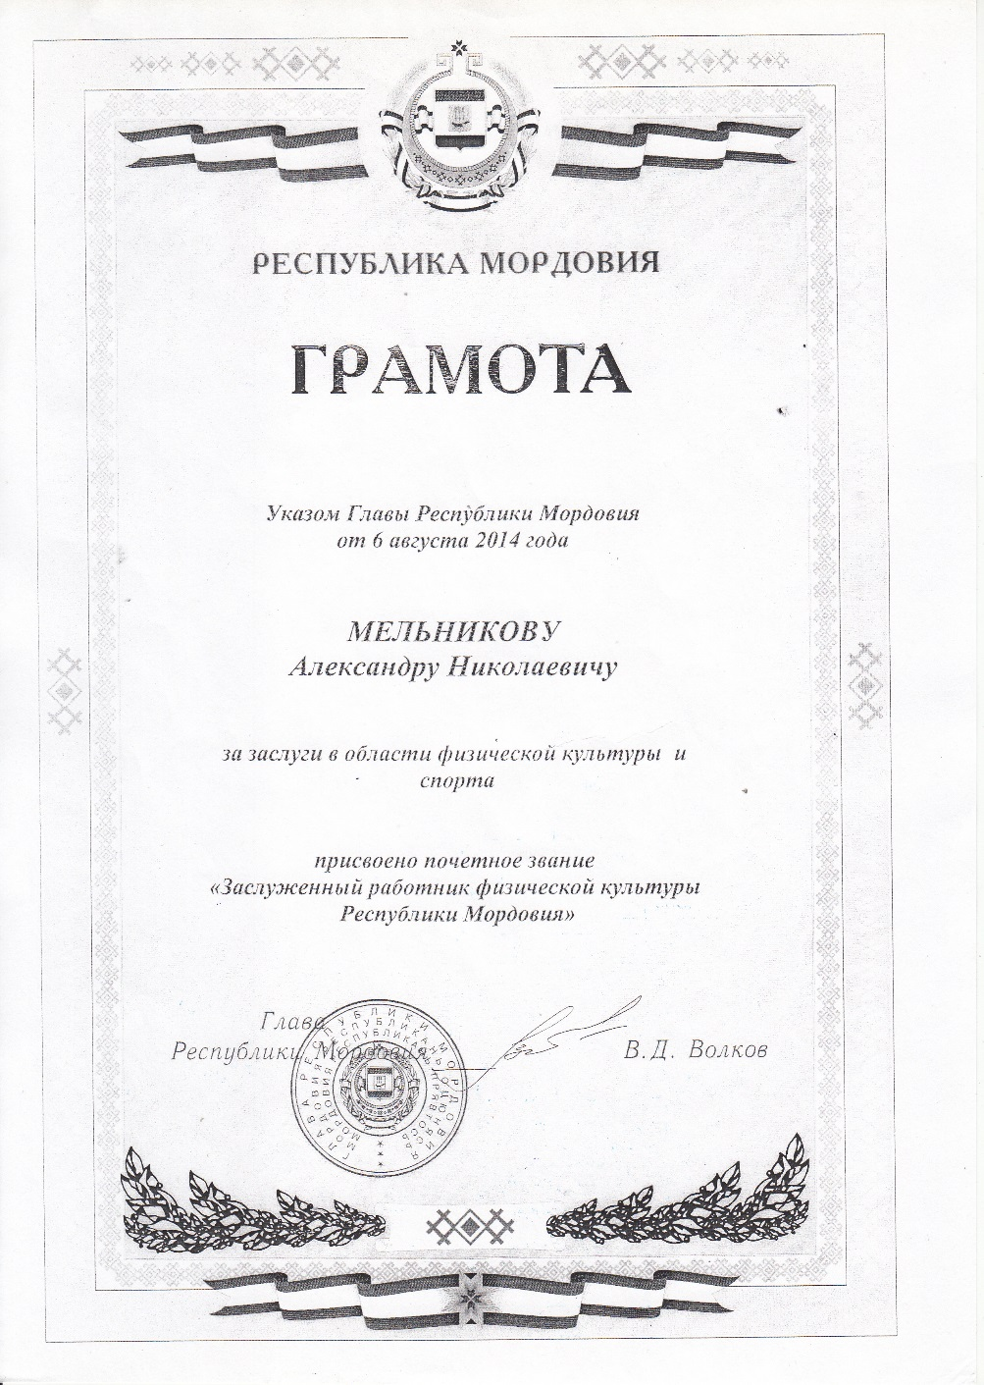
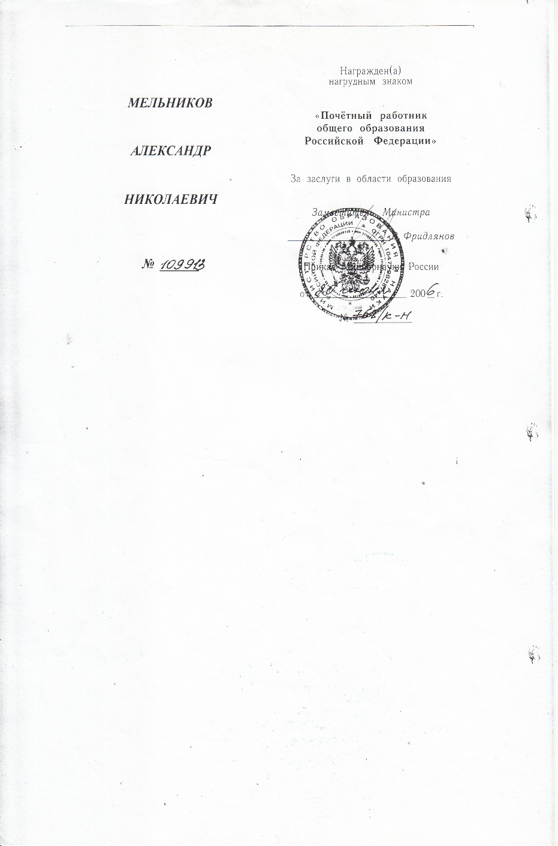

Slide 34
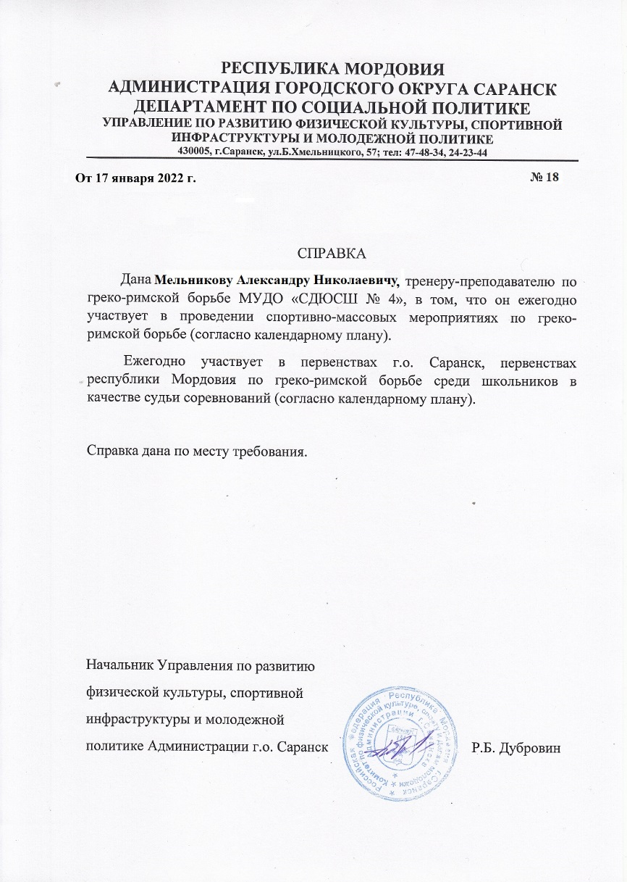
10.Общественно-педагогическая активность педагога : участие в комиссиях, педагогических сообществах, в жюри, конкурсов

Slide 35
